Slide 1
Körforgásos design – avagy a szomszéd bútora mindig zöldebb
Előadó: Halasi Rita Mária, designszakértő − kurátor

Slide 2
Ellen MacArthur Foundation Davos 2018 a körforgásos gazdaságot támogató körforgásos design kézikönyv segíti a designereket az új szemlélet és gyakorlat elsajátításában (best practice példák, videók)

Slide 3
ecoBirdy Gyerekbútorok újrahasznosított játékokból szemléletformálás kisgyerekeknek (storybook) + új, anyagában színezett műanyag fejlesztése (Ecothylene®) +100%-ban újrahasznosítható kollekció; kimondottan rövid életű, műanyag gyerekjátékokból, amelyek max. 6 hónapra szólnak; 2000 db készült eddig, Olaszországban gyártják, 5 nemzetközi díjat nyertek, a szék bekerült a Victoria & Albert Museum állandó gyűjteményébe; példa cradle to cradle (bölcsőtől a bölcsőig) tervezői szemléletre

Slide 4
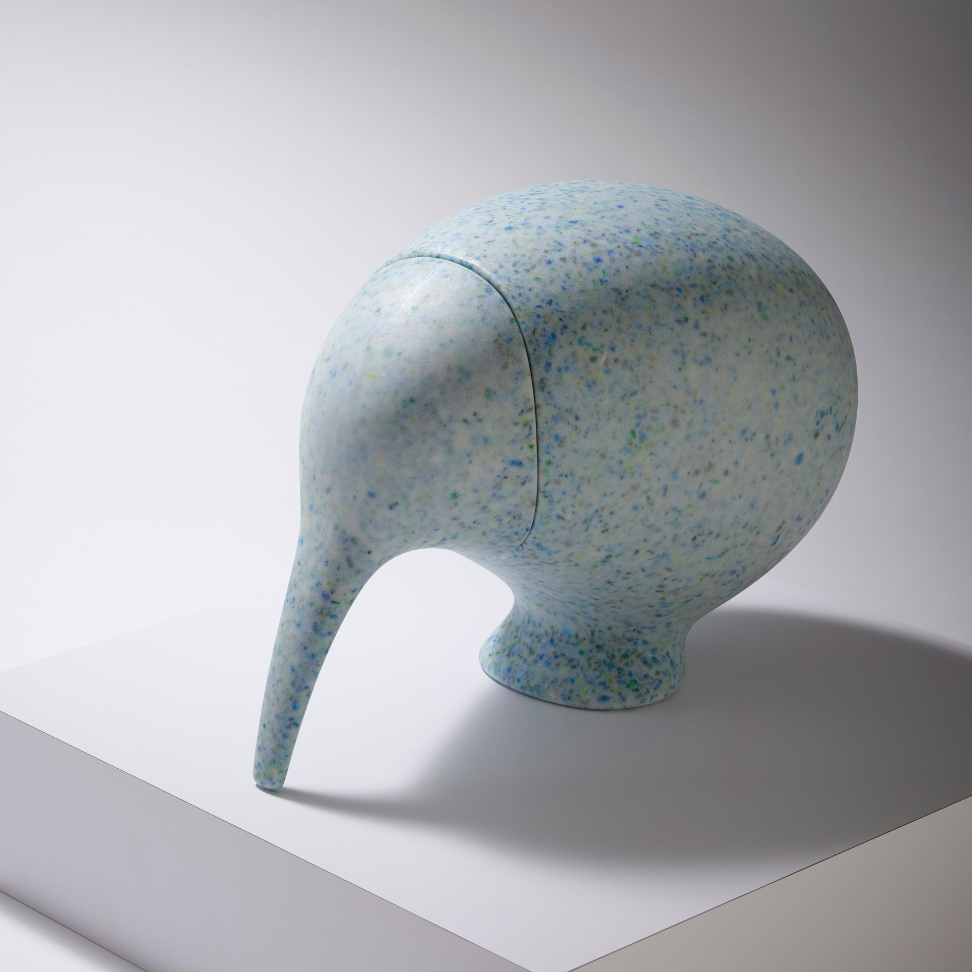
ecoBirdy Kiwi tároló és Orrszarvú lámpa veszélyeztetett fajokra hívják fel a kisgyerekek figyelmét a formai megoldásokon keresztül

Slide 5
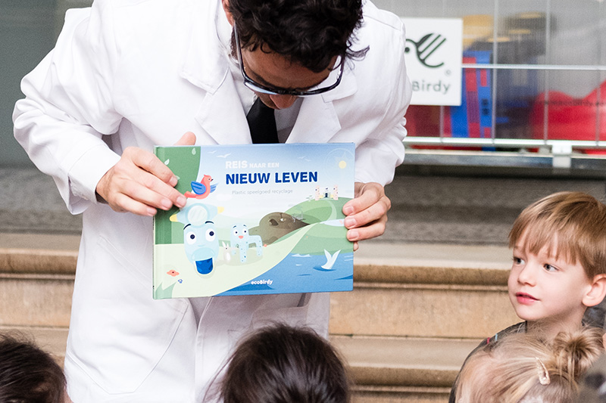
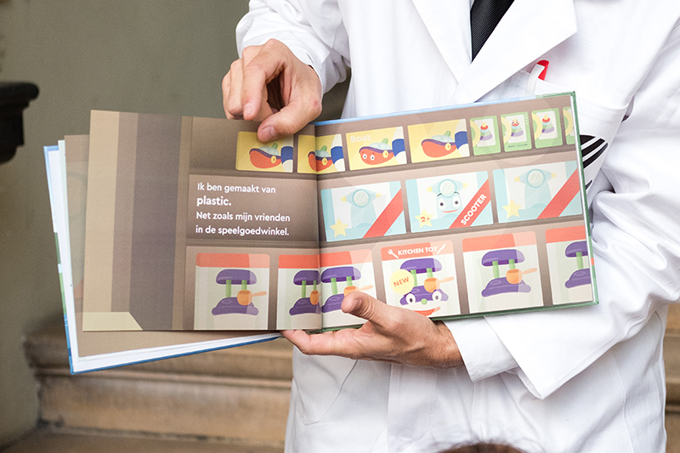

Slide 6
Snøhetta S-1500 szék újrahasznosított halászhálókból 2019 Az Északi-tengeren használt halászhálókat, köteleket és a helyi halgazdaságok műanyag hálóit hasznosította újra ez a norvég építész iroda; a 60-as években született, eddig 5millió példányban eladott norvég designklasszikus szék újragondolása; a jelenleg piacon lévő sorozatgyártott székek közül ennek a legkisebb az ökológiai lábnyoma; a Stockholm Design Weeken debütált idén februárban

Slide 7
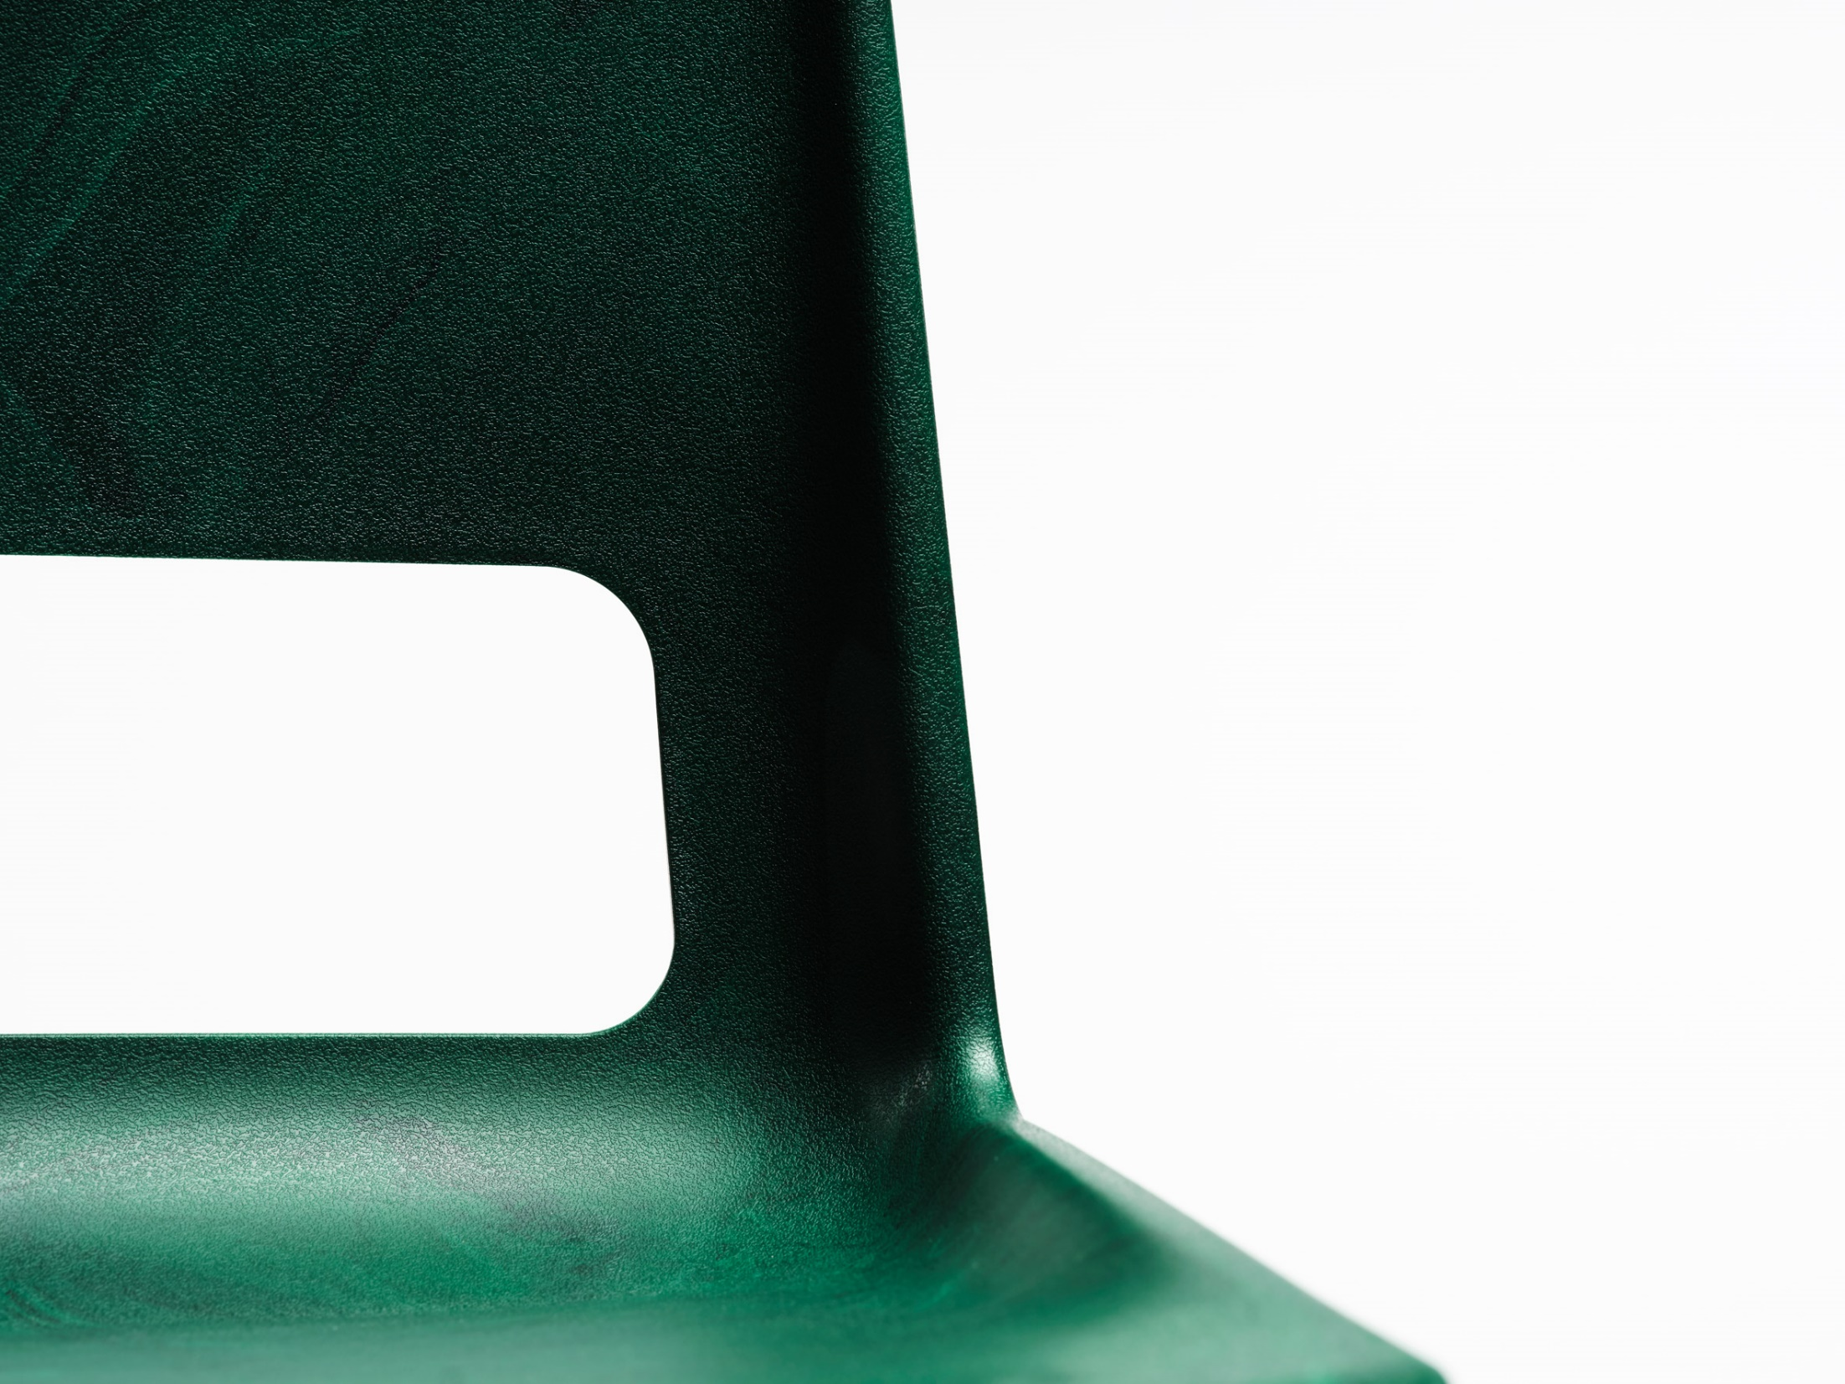

Slide 8
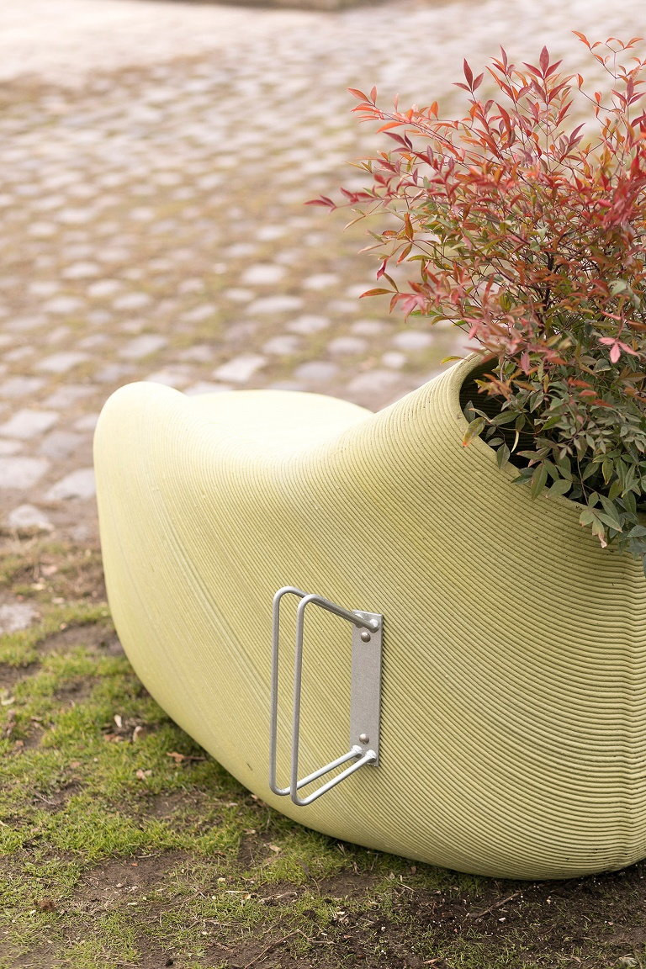
The New Raw Print Your City project 3D printelt köztéri bútorok Thesszaloniki 2019

Slide 9
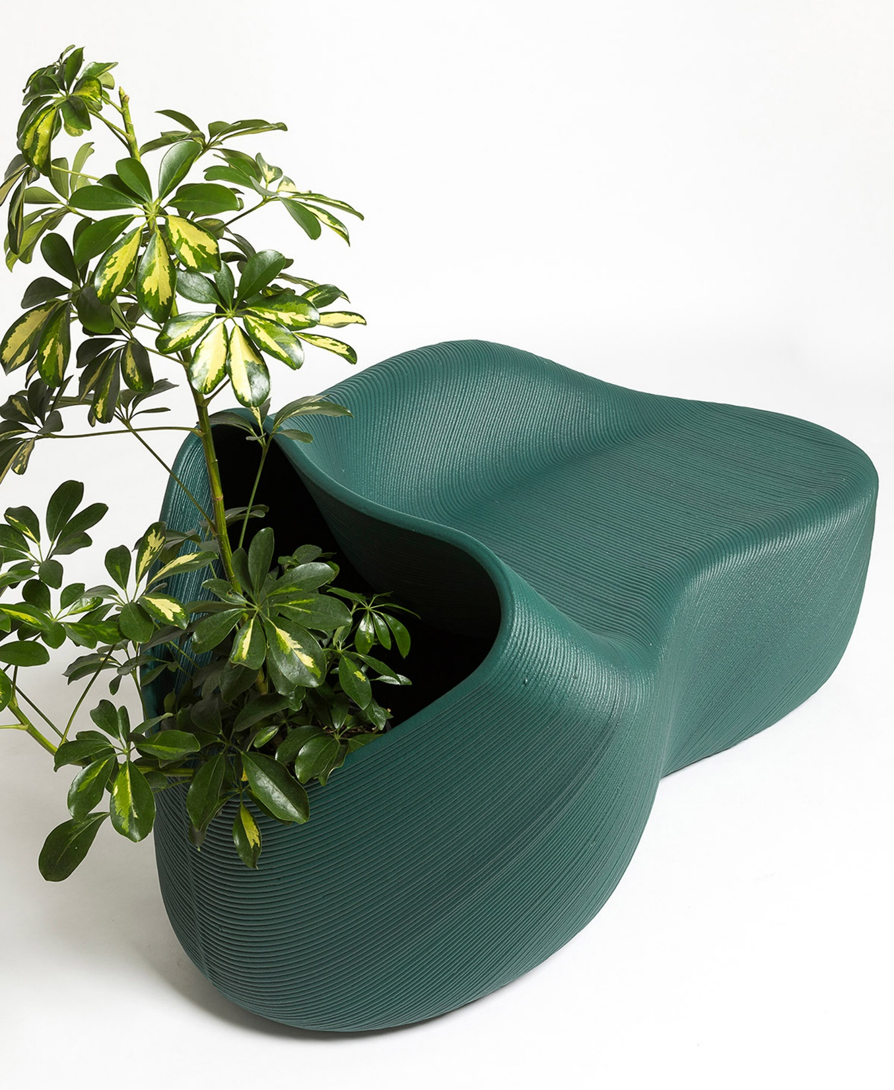
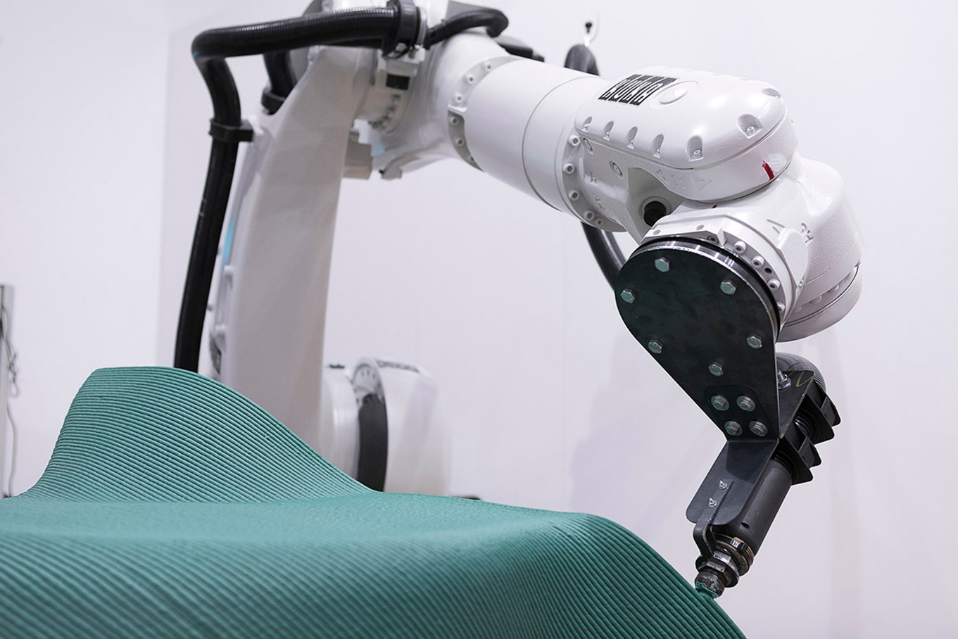
Print Your City project a Coca Cola támogatásával; a város plasztik hulladékának újrahasznosítása 3D printelt bútorok formájában; a helyiek egy honlapon keresztül igényeikre szabhatják a köztéri bútoraikat, számos funkció és forma közül választhatnak; eddig 2.900 polgár szavazott; májusig fut a program, összesen 4 tonna műanyag hulladékot dolgoznának fel a project keretében

Slide 11
The Shellworks Rákpáncélból bioplasztik nem csak új anyagot fejlesztettek, de az eszközöket és a gyártási folyamatot is ki kellett találniuk; az éttermi hulladékként begyűjtött rákpáncélhoz ecetet adtak; a kortárs designerek ma már leginkább biokémikusok, és lombikban állítják elő a termékeket

Slide 12
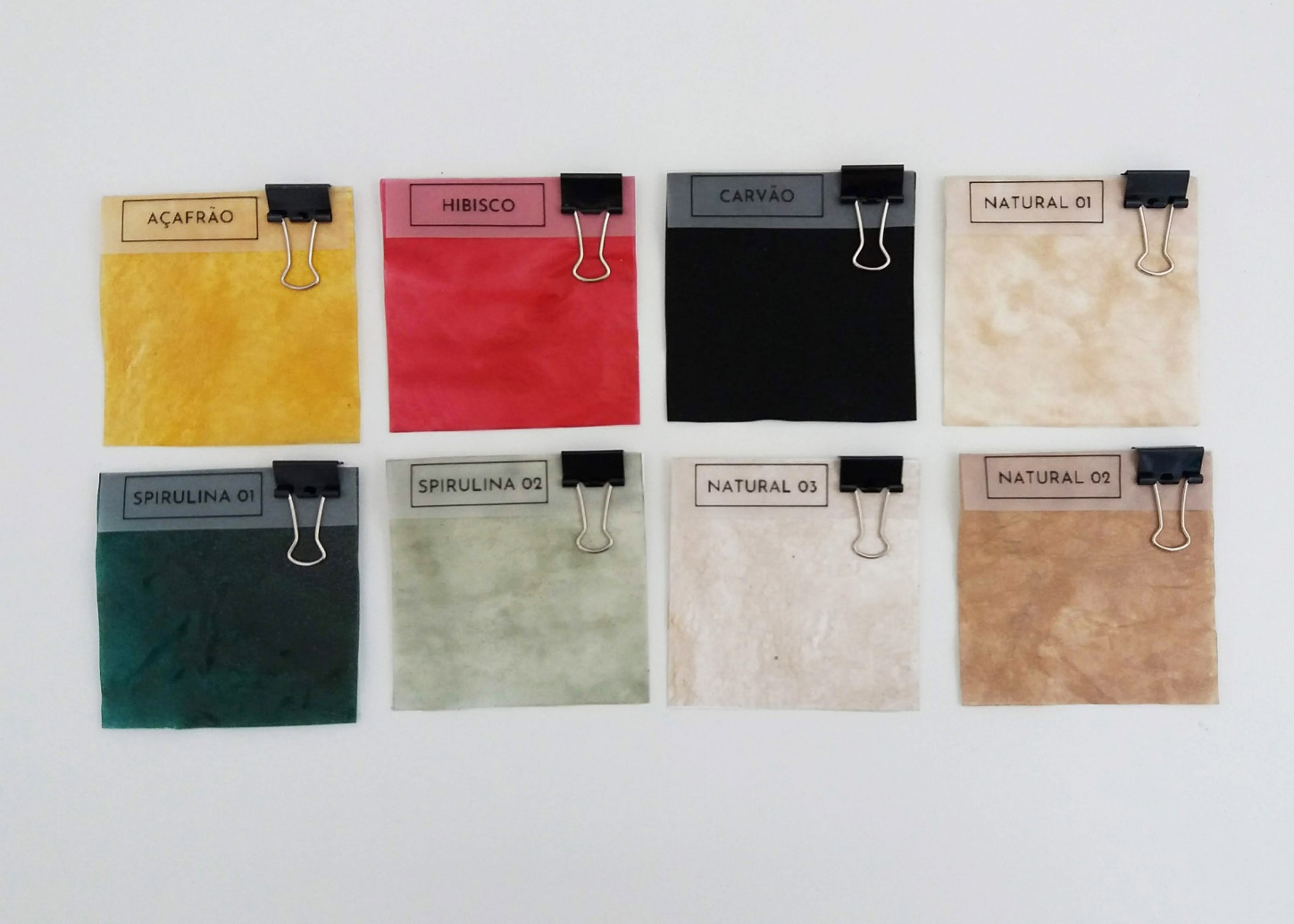
Elena Amato Baktériumból csomagolás bakteriális cellulózból előállított csomagolás, papírszerű tulajdonságokkal; víz+ baktérium+ élesztőkultúra keverékéből készült; a műanyagok 100%-ig természetes alternatívája, lebomló, komposztálható

Slide 13
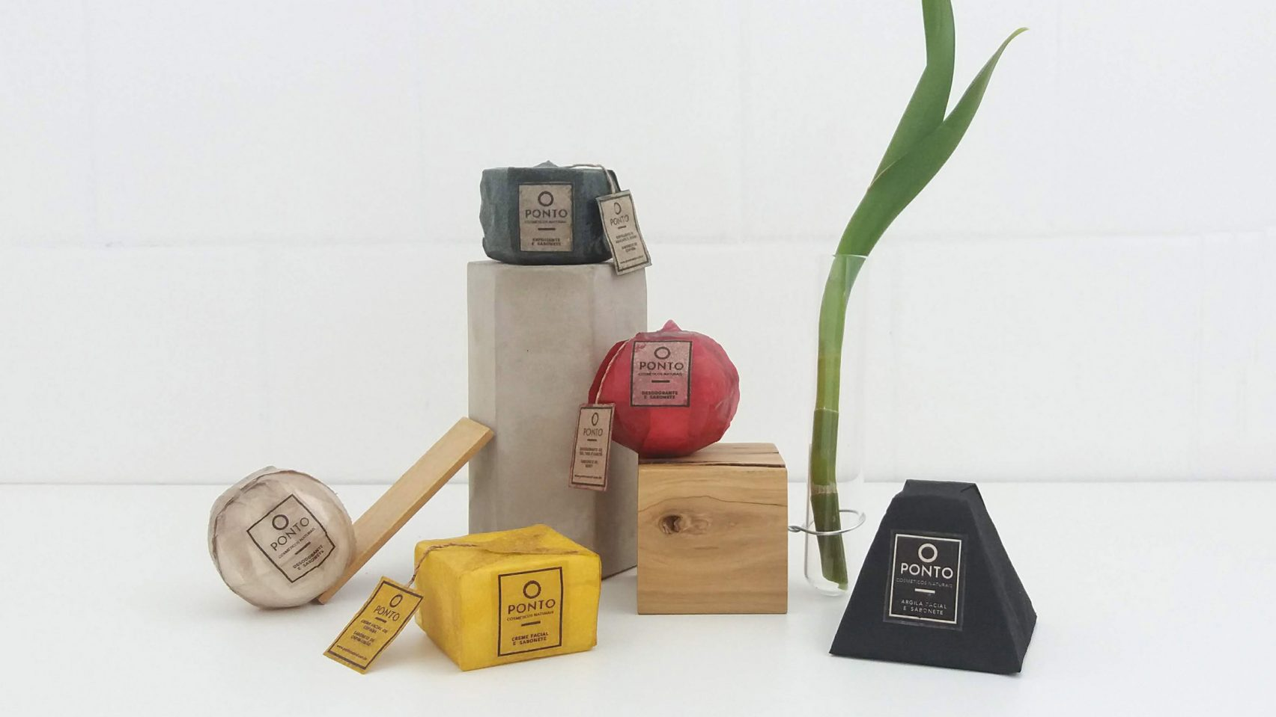

Slide 14
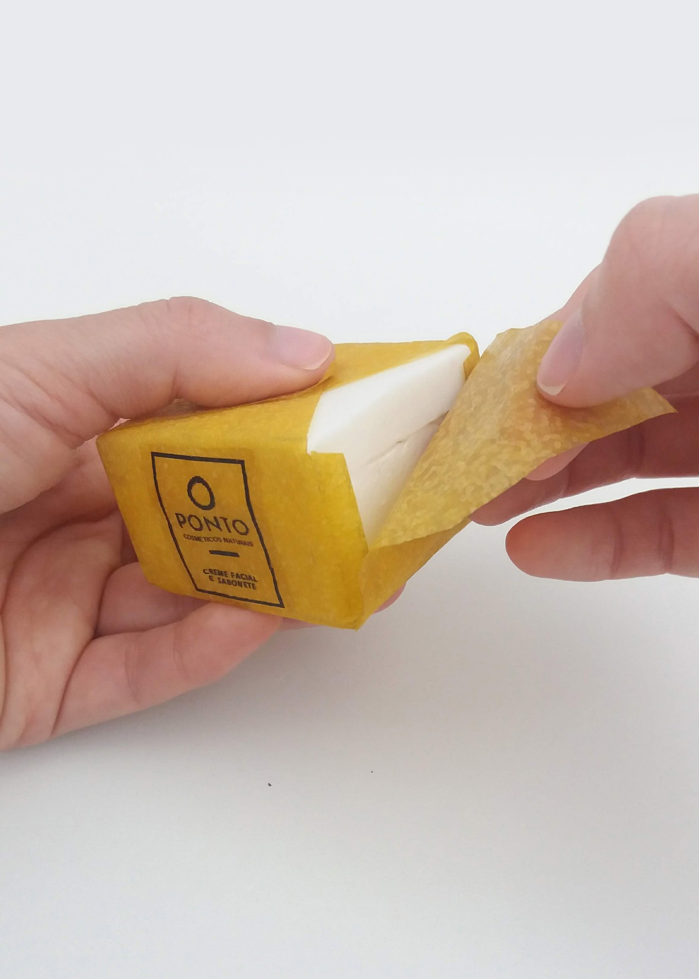
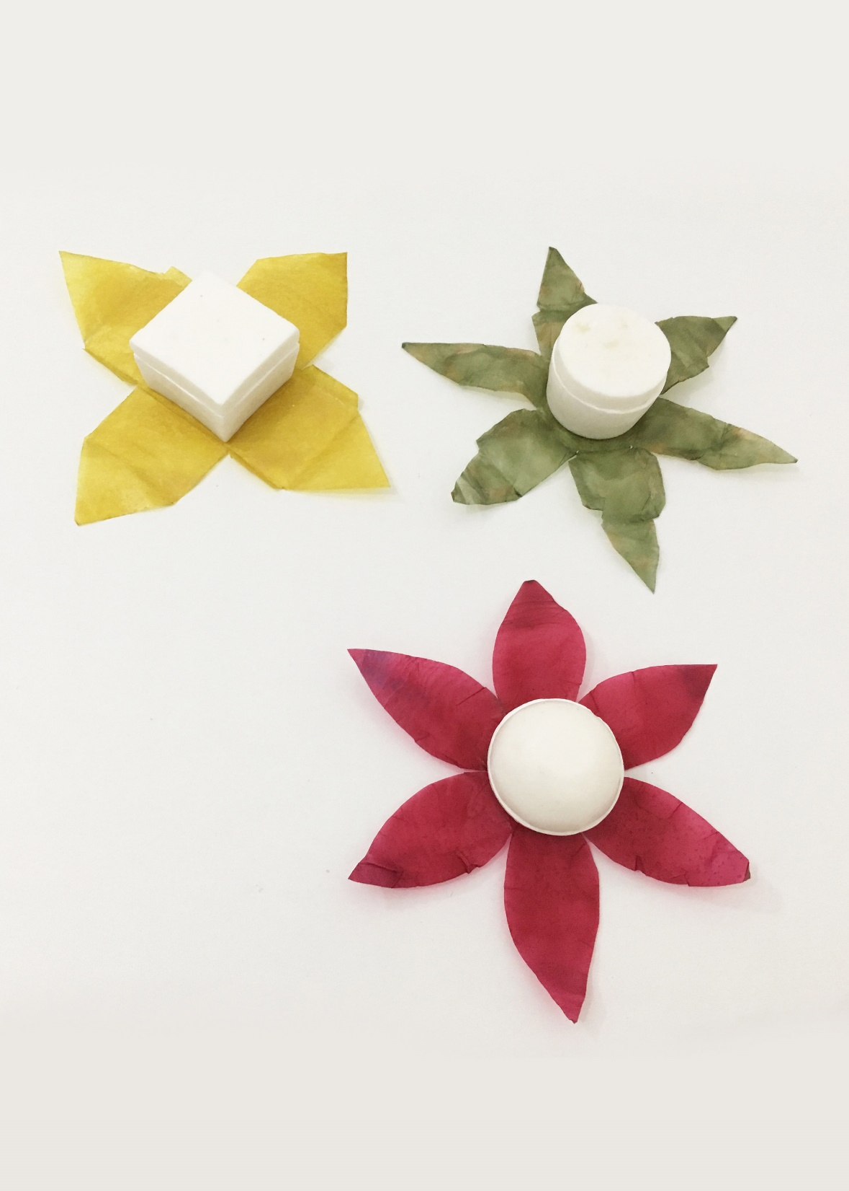
A tárgyakat úgy hámozzuk ki a csomagolásukból, mint a gyümöl-csöket (learn from nature tervezési alapelv) a belső, kozmetikum tartó tégelyek szappanból készültek és ezek is felhasználhatók

Slide 15
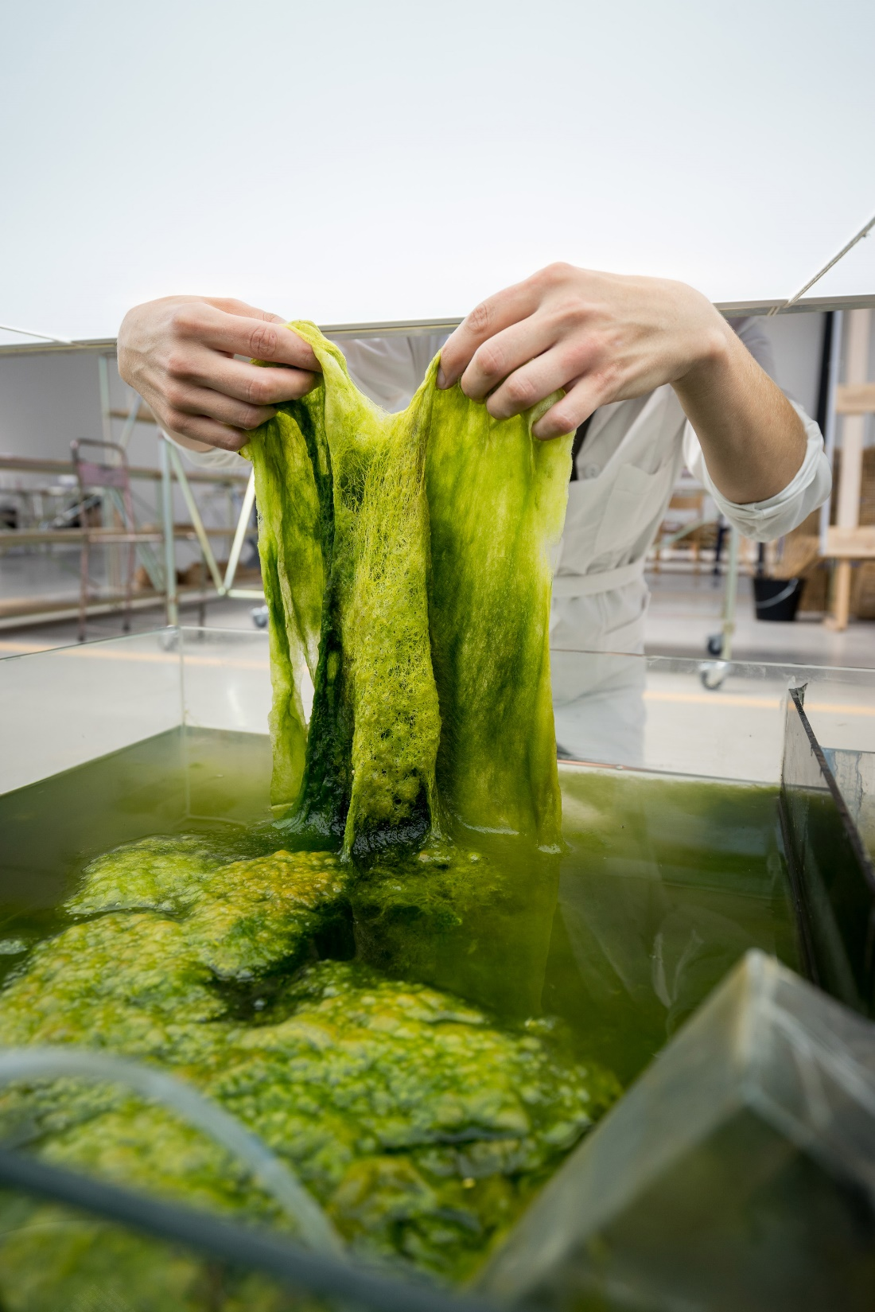
Eric Klarenbeek & Maartje Dros Bioplasztik algából az invazív algafajok megeszik az üvegházhatást okozó szén-dioxidot; bárhol tenyészthető, 100.000 fajtája létezik; az alga a Földön mindenütt elterjedt; 3D printelhető, fröccsönthető; sokkal jobb, mint a kukorica-keményítőből előállítható bioplasztik, mert nem kell hozzá mezőgazdasági termőterület és az előállítás „mellékterméke” a tiszta levegő

Slide 16
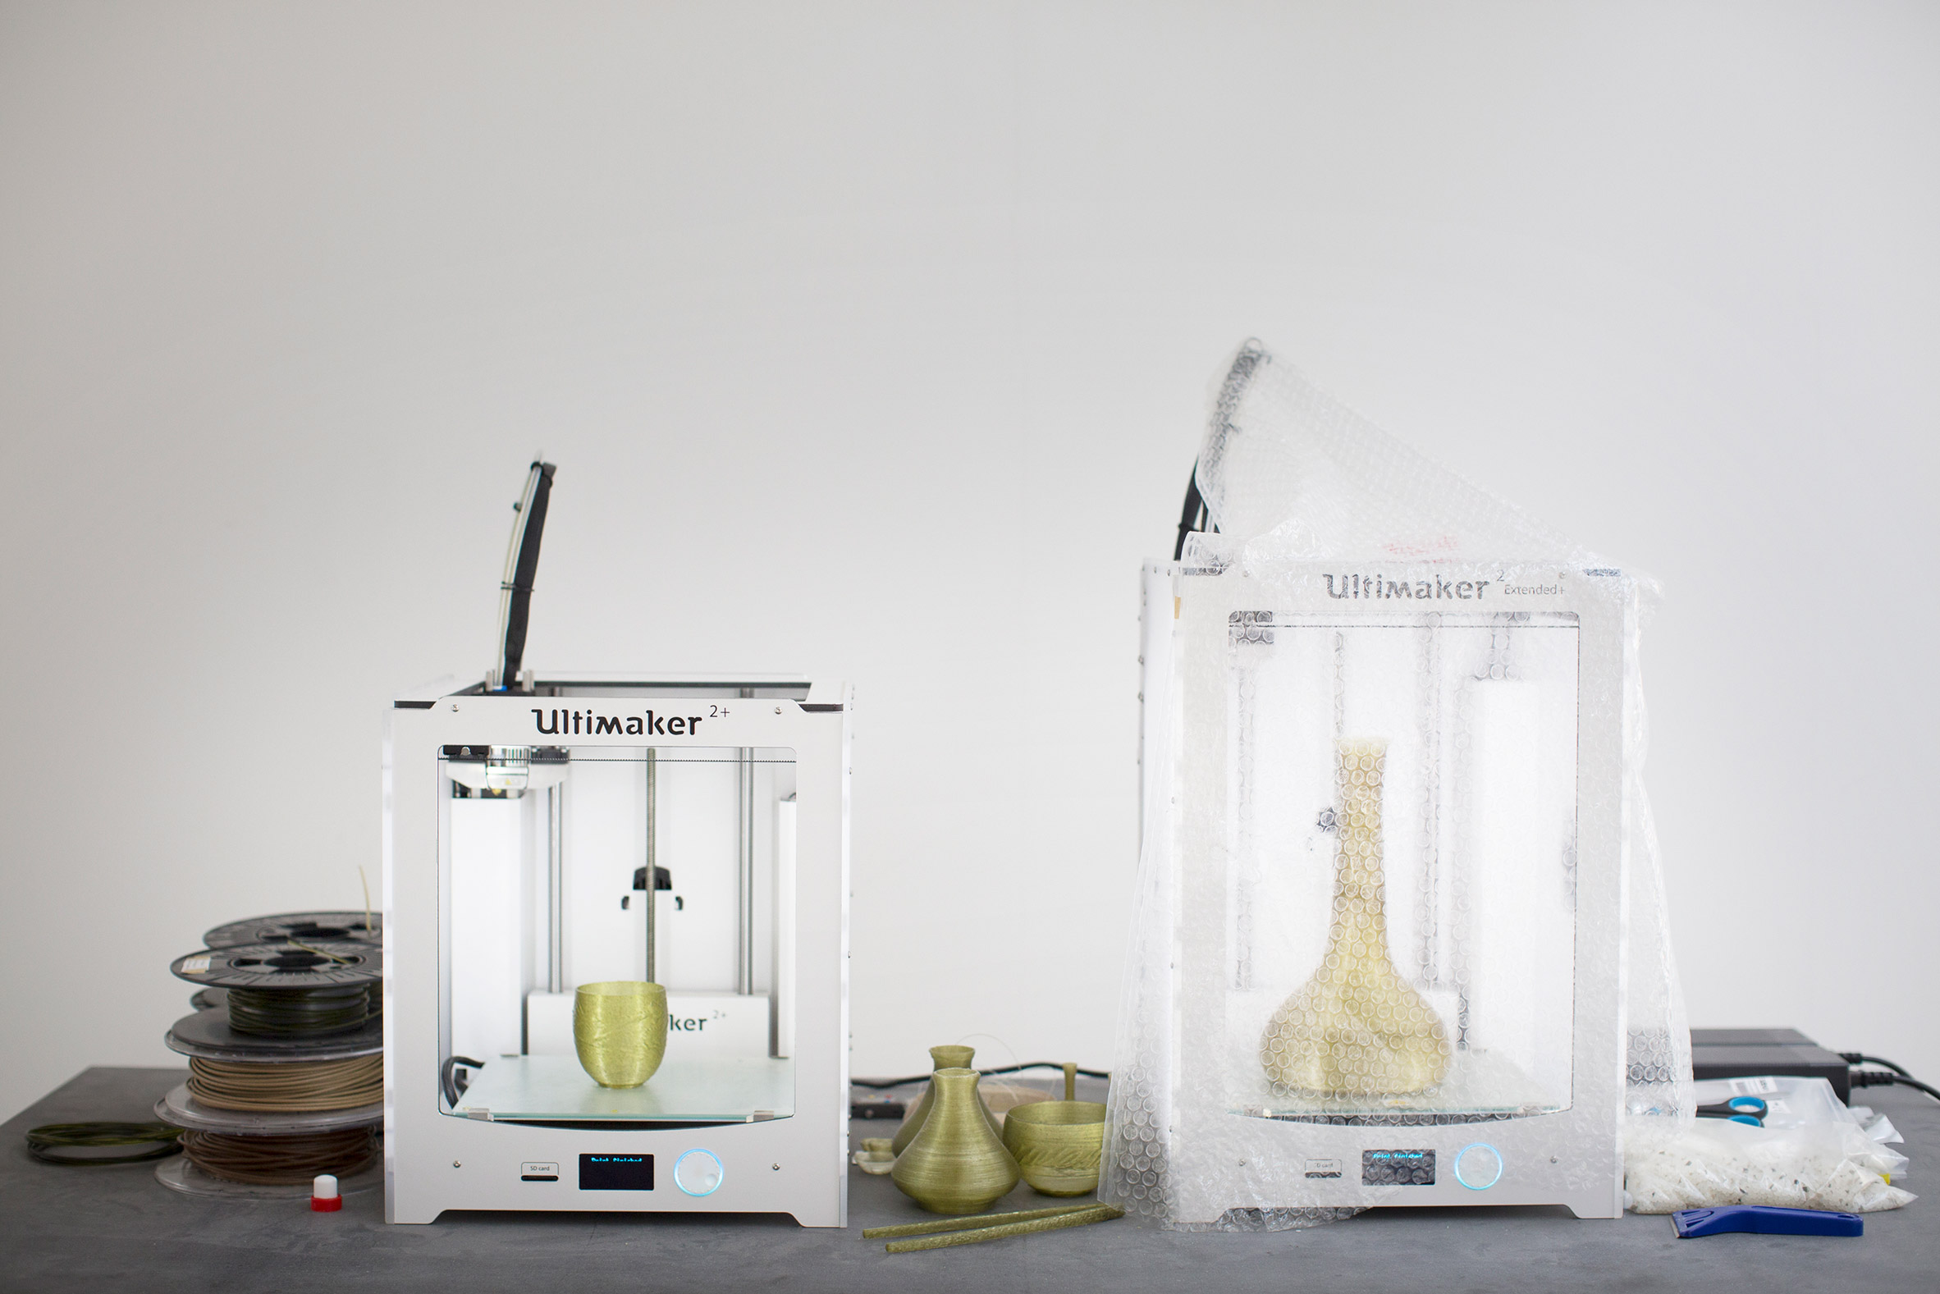

Slide 17
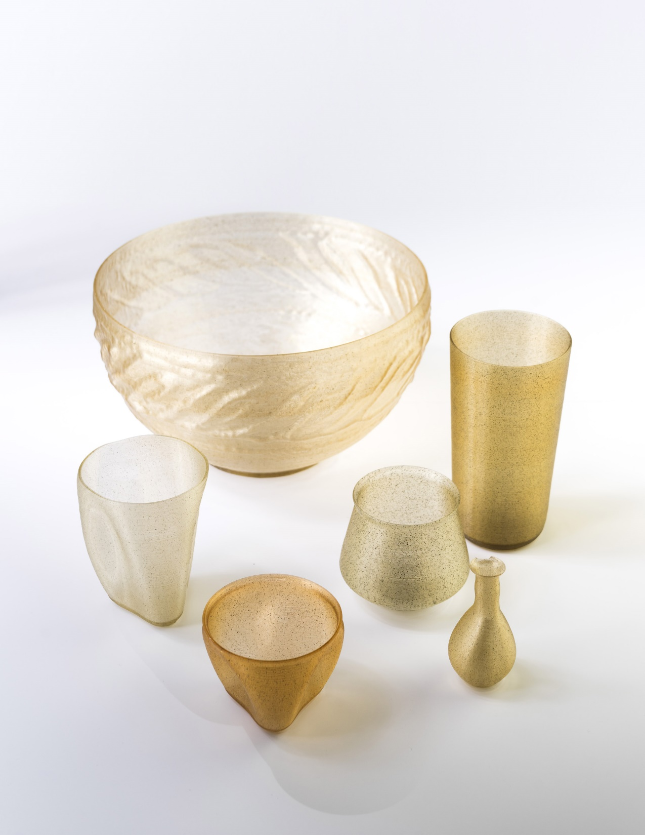
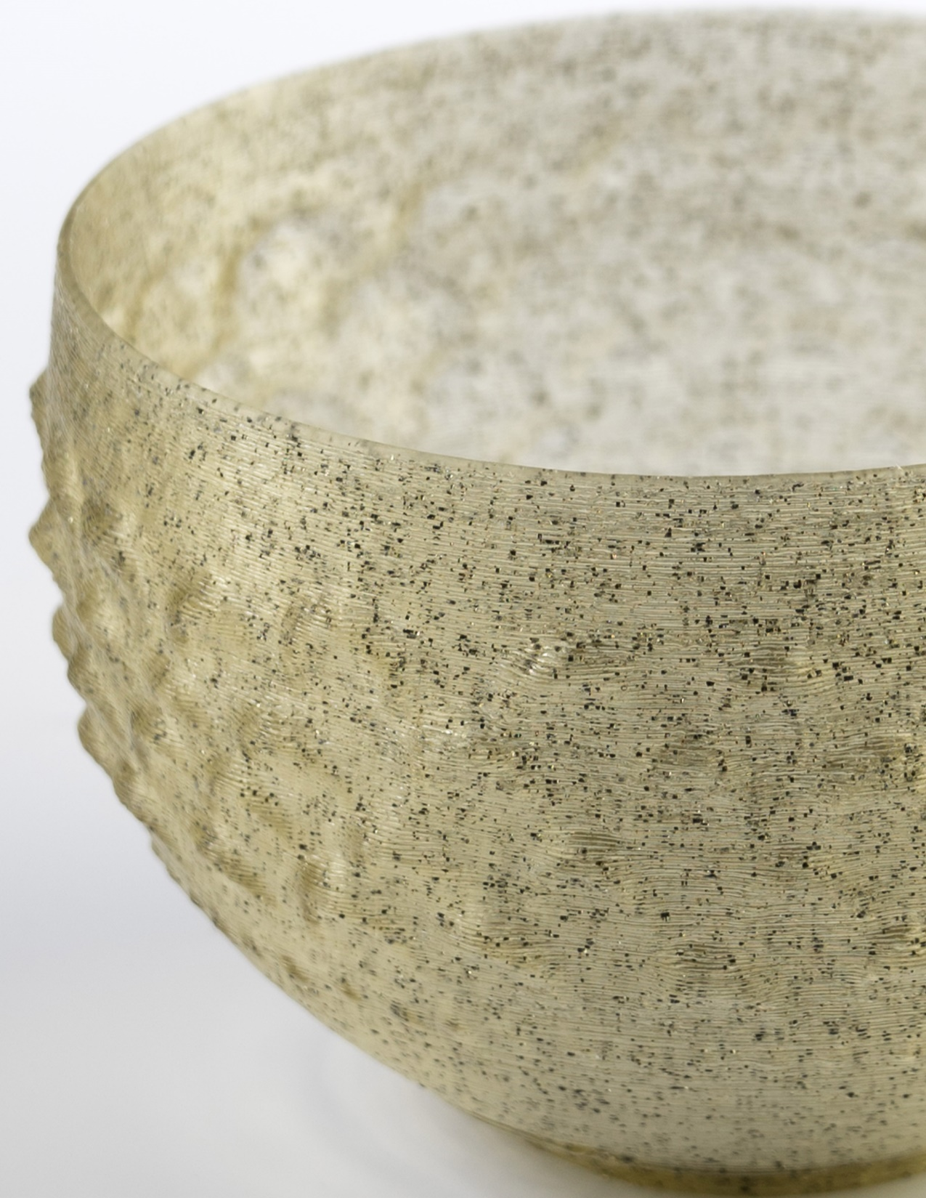

Slide 18
Krown Gombatenyészetből készült tárgyak a gombafonalak kötőanyagként, ragasztóként szövik át a biomassza alapanyagot; gombák segítségével is elő lehet állítani biopolimereket; DIY helyett Grow It Yourself, azaz növeszd magad! otthon a tárgyaidat; a Krown brand ehhez speciális „kit”-eket kínál, amelyek online megvásárolhatók

Slide 19
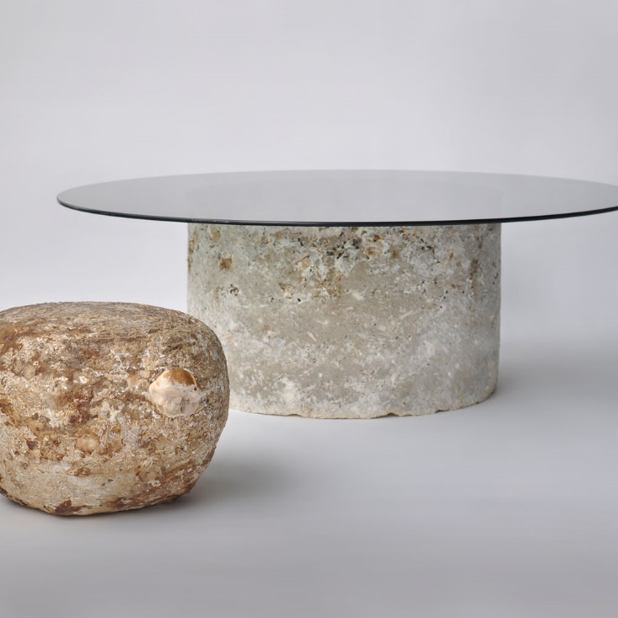

Slide 20
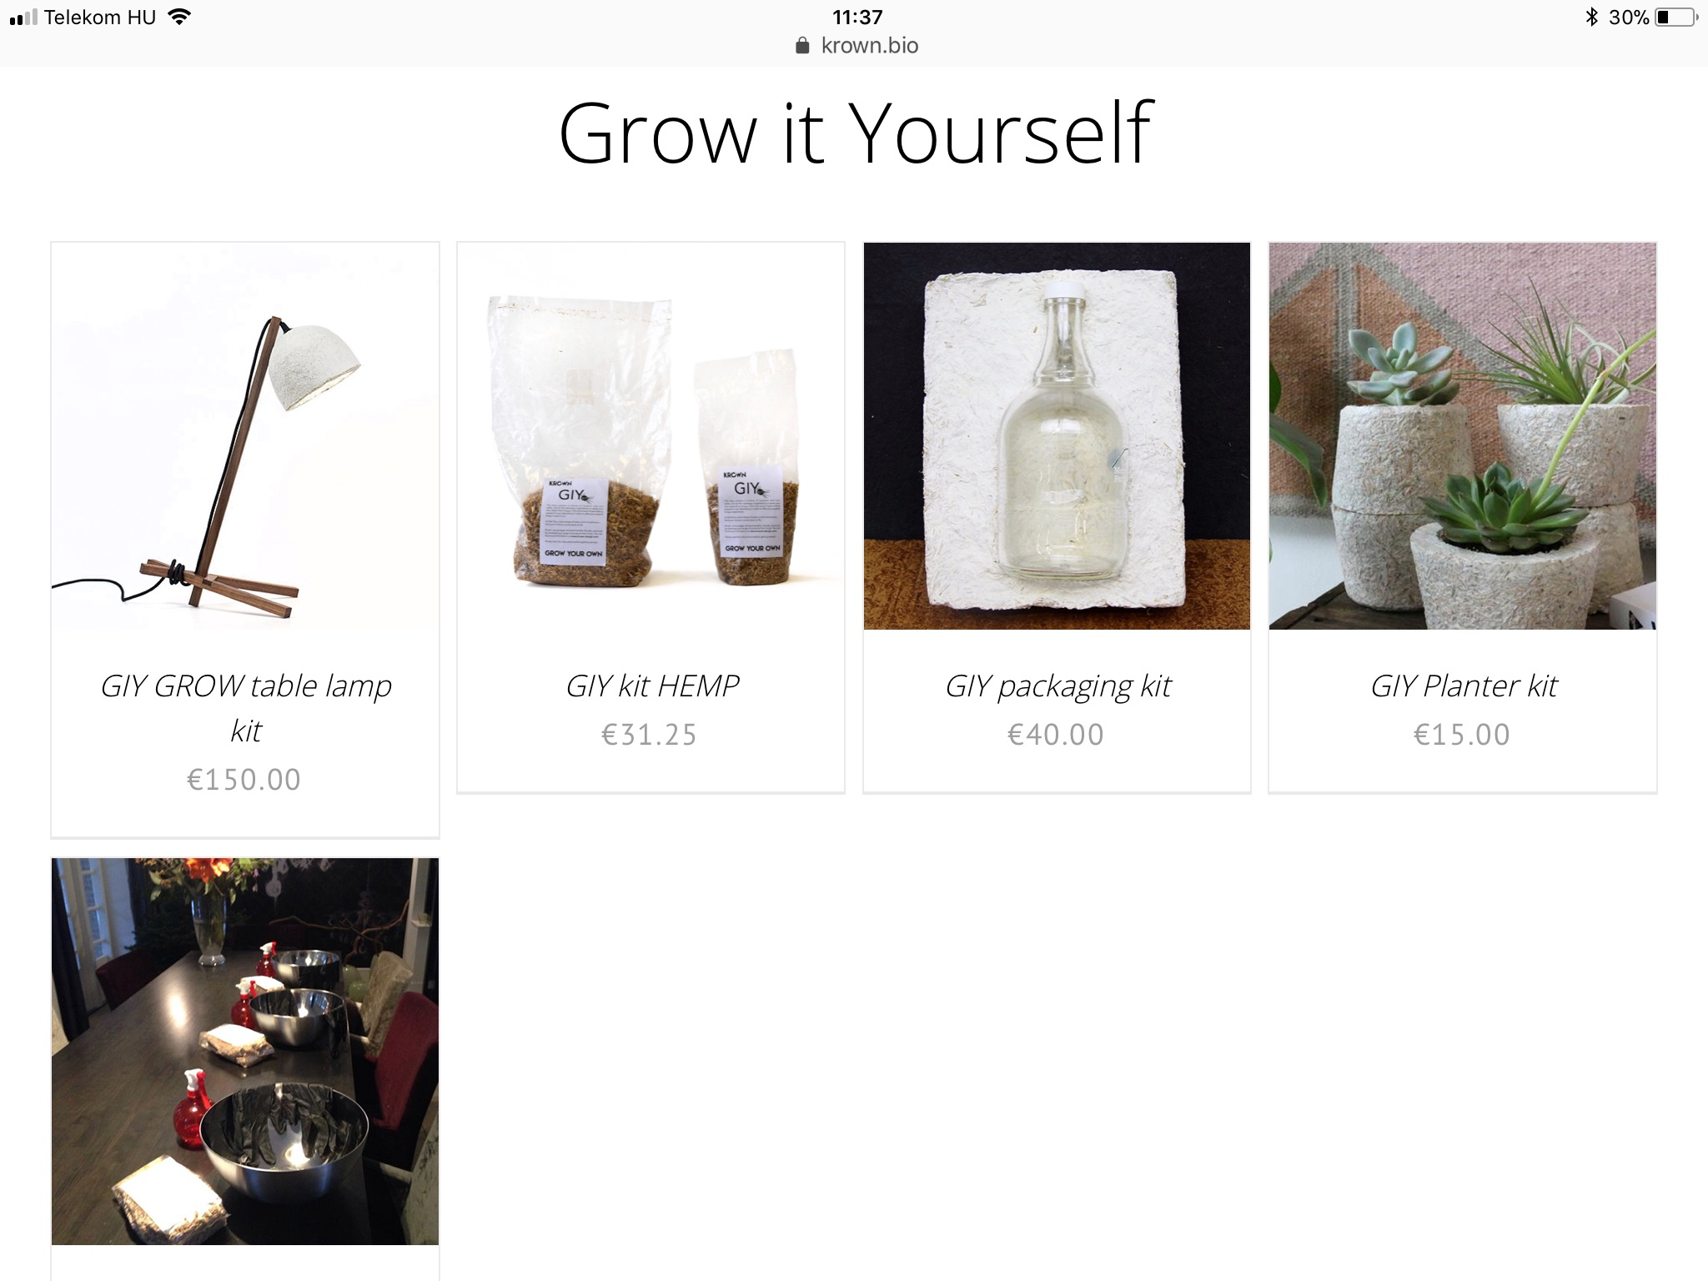

Slide 21
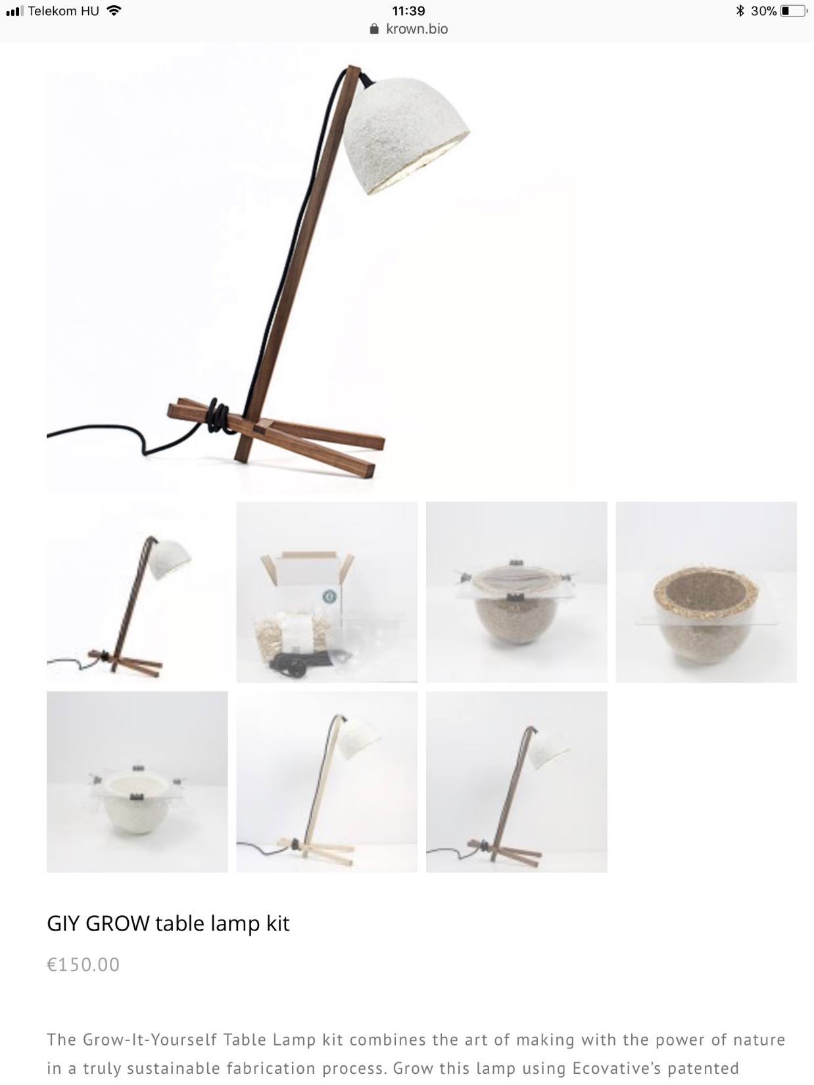

Slide 22
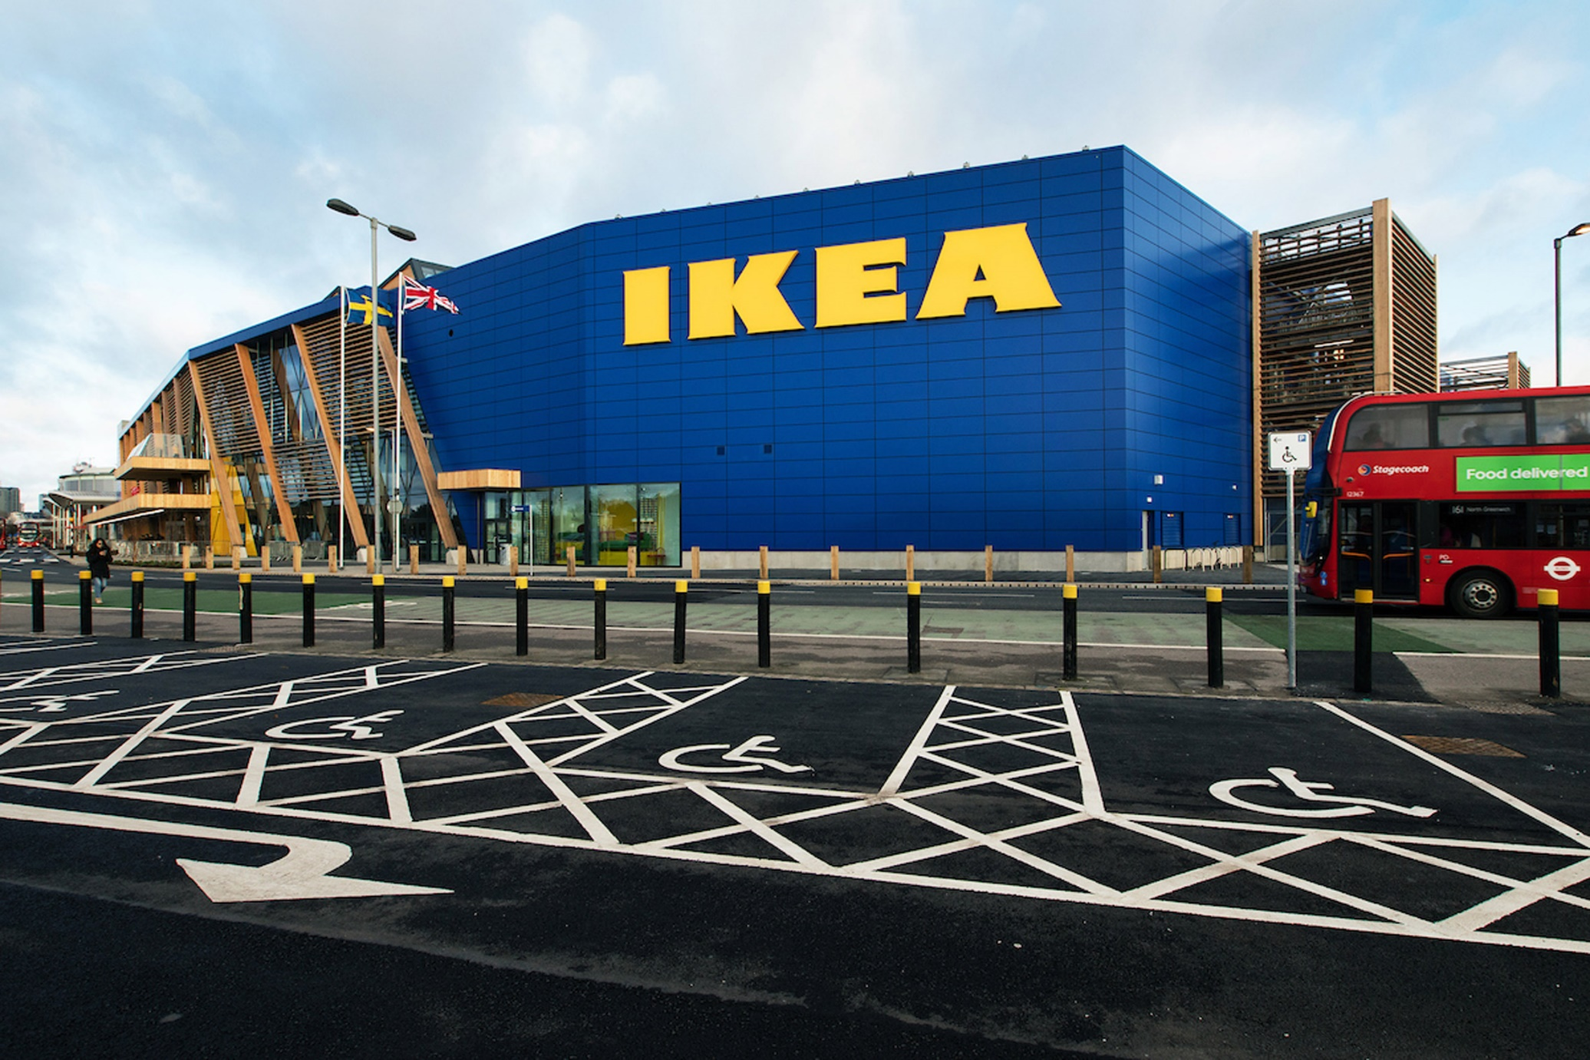
IKEA
Az IKEA számos, a körforgásos gazdasággal kapcsolatos iniciatívát vezetett be az elmúlt években; először a Cardiffban található áruházában (circular retail / körforgásos kereskedelem + sustainable lifestyle / fenntartható életstílus):
Repair részleg
Kölcsönzési szolgáltatás
Pótalkatrész szolgáltatás
Textil újrahasznosítás
Bútorok Második Élete program (visszaveszik a használt, de jó állapotú IKEA bútorokat és újra eladják; Csehországban és Szlovákiában tavaly sikeresen bevezették és 4.800 bútort értékesítettek újra)

